Slide 1

第11课
马克思主义的诞生与传播
浏阳第三中学 卓银化
课标要求：了解马克思主义产生的时代背景及马克思、恩格斯的理论探索与革命实践，理解马克思主义产生的世界意义。

Slide 2
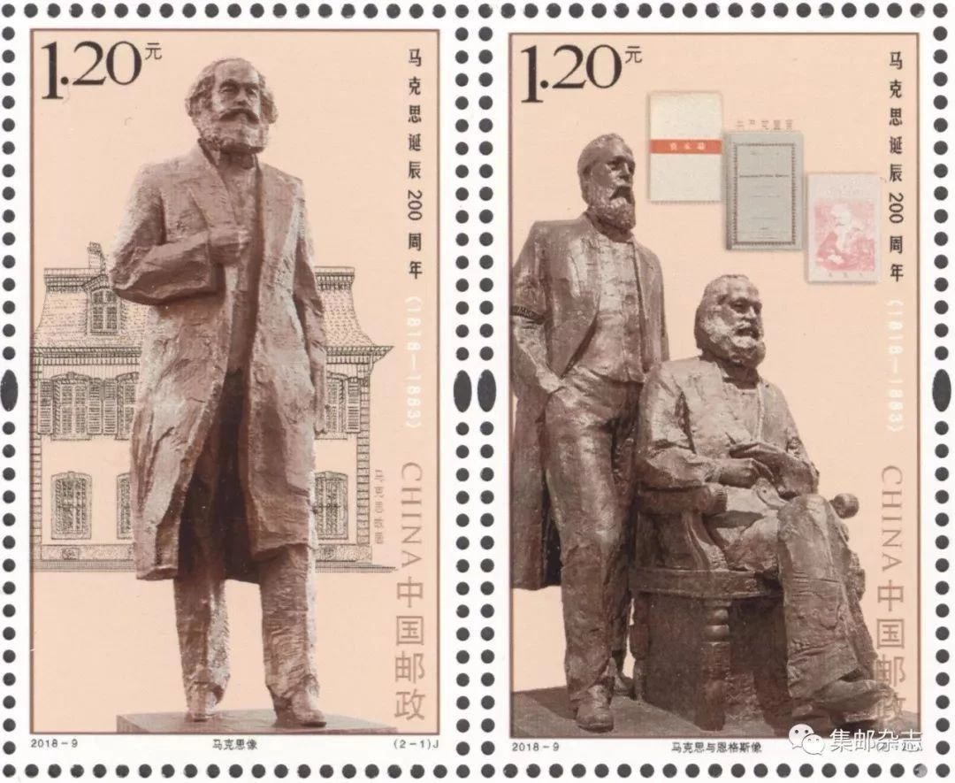


看邮票 说历史
2018年5月5日，中国邮政发行《马克思诞辰200周年》纪念邮票1套2枚，邮票图案名称分别为：马克思像、马克思与恩格斯像，全套面值2.40元。
为了纪念马克思诞辰200周年，德国邮政也于2018年5月3日公开发行纪念马克思诞辰200周年纪念邮票和纪念邮戳图案。

Slide 3
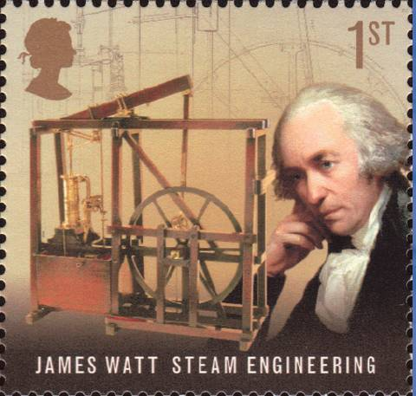
篇章一 早期工人运动与社会主义思想的萌发
（马克思主义诞生的背景）
It was the best of times, it was the worst of times.
——A Tale of Two Cities
材料：
工业革命前，人类的生产力每1000年才增长1倍，而英国在19世纪的100年中，GDP增长了约4倍。
——钱乘旦《英国工业革命中人文灾难及其解决》
瓦特及其蒸汽机。瓦特（1736-1819）改良的蒸汽机被广泛应用，标志人类进入“蒸汽时代”。[英国2009]
选自《中学历史教学》2016年第8期
工业革命使资本主义经济以前所未有的速度向前发展。

Slide 4
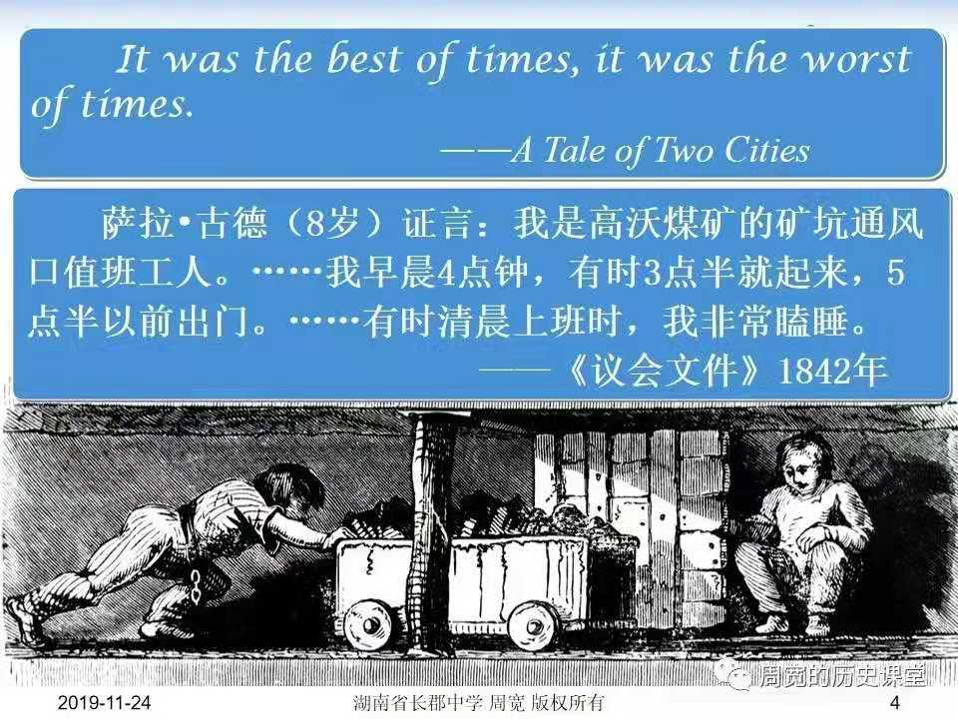
篇章一 早期工人运动与社会主义思想的萌发
（马克思主义诞生的背景）
1835年，英国棉纺织业中18岁以下的童工有9．5万人，占全部工人的43.3%；女工11．9万人，占全部工人的54．3%。1839年在英国的419560名工人中，除了23%是成年男工外，其余全部是女工和童工。 ——《英国史》
困局：工业革命推动资本主义经济迅猛发展，但使矛盾（弊端）充分暴露，社会分化严重，阶级矛盾日益尖锐！

Slide 5

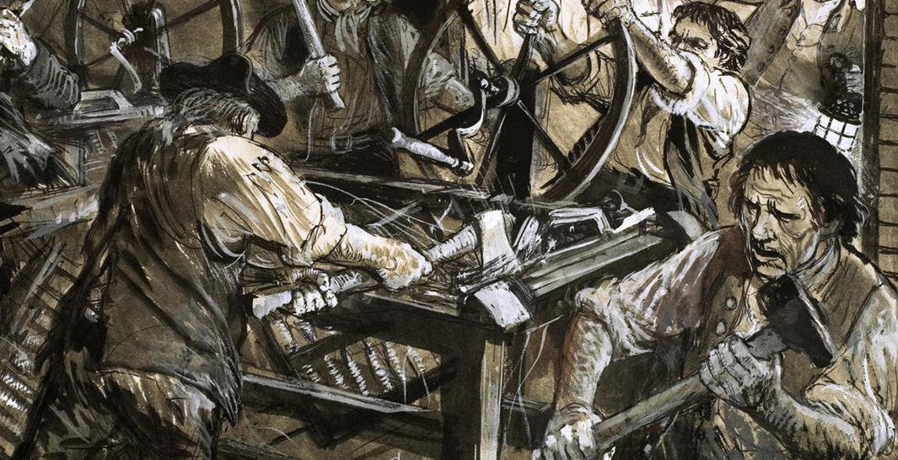
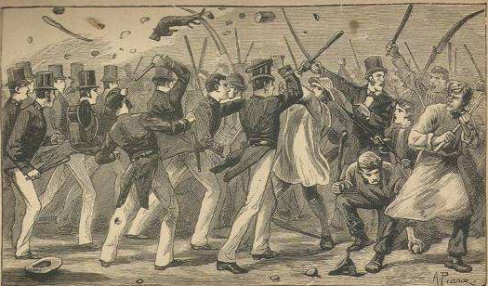
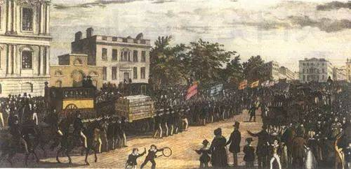
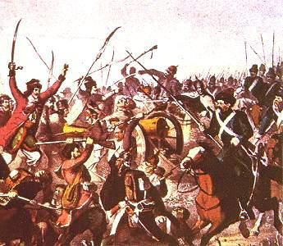
篇章一 早期工人运动与社会主义思想的萌发
（马克思主义诞生的背景）
失败
方案一·工人的行动
设问：
两则材料分别认为工人贫困的根源是什么？
他们如何解决这一问题？
……（卢德运动时期）当时工人把机器视为贫困的根源，用捣毁机器作为反对企业主，争取改善劳动条件的手段，但禁止对人身施用暴力……
（宪章运动中的）工人们认为，贫困是没有代表权的结果，不是原因，假如工人有选举权，就会有一个比现在的议会更愿促进工人利益的立法机构……
英国卢德运动
法国里昂工人起义
英国宪章运动
德意志西里西亚纺织工人起义
捣毁机器、争取经济权利
争取政治权利
“无产阶级的伟大力量”
19世纪初
19世纪30、40年代
Notes:
5

Slide 6


篇章一 早期工人运动与社会主义思想的萌发
（马克思主义诞生的背景）
挖煤工人的手。纪念矿工领袖托马斯·赫本（1795-1864）的社会改革。1825年英国爆发第一次生产过剩危机，人民生活条件恶化。赫本于该年组建达勒姆与诺森伯兰郡矿工联合会，指导工人通过罢工改善生活条件。[英国1976]
纺织儿童的手。纪念罗伯特·欧文（1771-1858）关注童工问题。欧文批判童工制度，主张通过立法限制童工劳动、改善工作条件。[英国1976]
选自《中学历史教学》2016年第8期

Slide 7
篇章一 早期工人运动与社会主义思想的萌发
（马克思主义诞生的背景）
失败
方案二·空想社会家的蓝图
人物
国别
出身
“蓝图”
手段
实行实业制度，人人都要劳动，平均分配产品，财产共有
圣西门
法
贵族
上书拿破仑
资产阶级
“法郎吉”的梦想，人人平等、劳动，免费教育，没有城乡差别
期待富人慷慨解囊
傅立叶
法
资产阶级
“新和谐公社”，按劳分配、人人平等、民主管理
自己出资进行实验
欧文
英
设问：空想社会主义者构想的“蓝图”有何共同点？
进步性
空想社会主义者的“蓝图”为何不能实现？
局限性

Slide 8
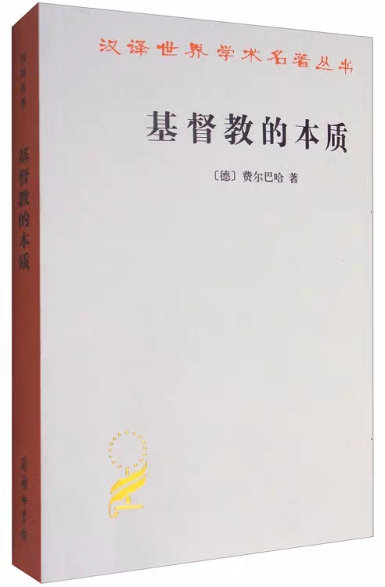
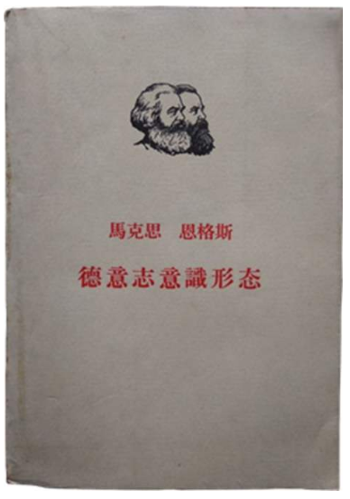

博士俱乐部
英国
其成员都是有学问、有独立见解的青年黑格尔派分子，马克思汲取黑格尔辩证法思想
1836柏林
担任《莱茵报》主编，马恩第一次会面
1848伦敦
1842
科隆
1845
布鲁塞尔
获哲学博士学位
主修法律
1835波恩
1841耶拿
马克思出身律师世家
父亲是当地德高望重的律师
1818特里尔
德 国
《共产党宣言》书影
1843巴黎
第一次系统阐明唯物主义历史观
研究英国古典政治经济学和法国空想社会主义，直接参加工人团体的活动
共同建立共产主义通讯委员会
合作将正义者同盟改组为共产主义者同盟，并为其起草纲领
标志马克思主义的诞生
法 国

Slide 9
篇章一 早期工人运动与社会主义思想的萌发
（马克思主义诞生的背景）
经济基础：
工业革命推动资本主义迅速发展，矛盾显露
马克思主义的诞生
历史条件
阶级基础：
无产阶级登上政治历史舞台（欧洲三大工人运动）
德意志古典哲学
理论基础
英国古典政治经济学
英法空想社会主义
实践基础：
马克思、恩格斯的革命实践与理论探索

Slide 10
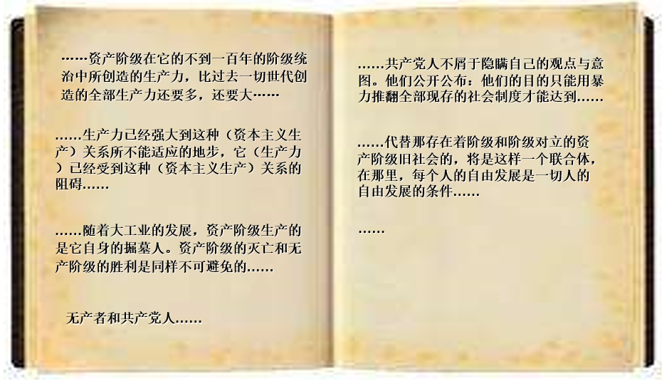
篇章二 马克思主义的诞生
探路：寻求时代的转机
“马、恩的设计方案”
资产阶级在历史上曾经起过非常革命的作用。它不到一百年的阶级统治中所创造的生产力，比过去一切时代创造的全部生产力还要多，还要大。
问题1：材料是有关什么内容的评价？马恩对此采取什么态度？
生产力已经强大到这种（资本主义生产）关系所不能适应的地步，它（生产力）已经受到这种（资本主义生产）关系的阻碍。
问题2：材料中马恩认为当时的社会问题是什么？
随着大工业的发展，资产阶级赖以生产和占有产品的基础本身也就从它的脚下被挖掉了。它首先生产的是它自身的掘墓人。资产阶级的灭亡和无产阶级的胜利是同样不可避免的。
问题3：马恩认为社会发展的规律是什么？
共产党人不屑于隐瞒自己的观点和意图。他们公开宣布：他们的目的只有用暴力推翻全部现存的社会制度才能达到……全世界无产者，联合起来！
问题4：马恩主张用什么方式改变现存社会制度？

Slide 11
篇章二 马克思主义的诞生
1. 标志:《共产党宣言》的发表
问题探究:《共产党宣言》标志着马克思主义的诞生？
指明斗争的目标——
明确革命的基本力量（主力）——
明确实现目标的手段（方式）——
表明革命的理论依据——
实现社会主义和共产主义
无产阶级
暴力革命
社会主义必然取代资本主义
第一次较为完整地阐述了马克思主义的基本原理，阐明了社会发展的客观规律，标志着科学社会主义的诞生 。

Slide 12
篇章二 马克思主义的诞生
2. 马克思主义的组成部分
三大理论来源
德意志古典哲学
黑格尔的辩证法思想
费尔巴哈的唯物主义思想
英国古典政治经济学
亚当·斯密、大卫·李嘉图
英法空想社会主义
圣西门（法）傅立叶（法）
欧文（英）
马克思主义哲学
（辨证唯物主义
历史唯物主义）
马克思主义政治经济学
（剩余价值学说）
科学社会主义
马克思主义三个组成部分

Slide 13
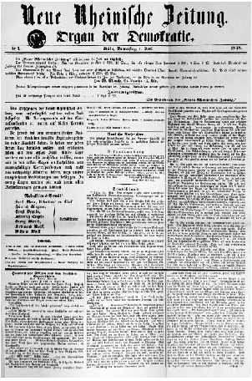
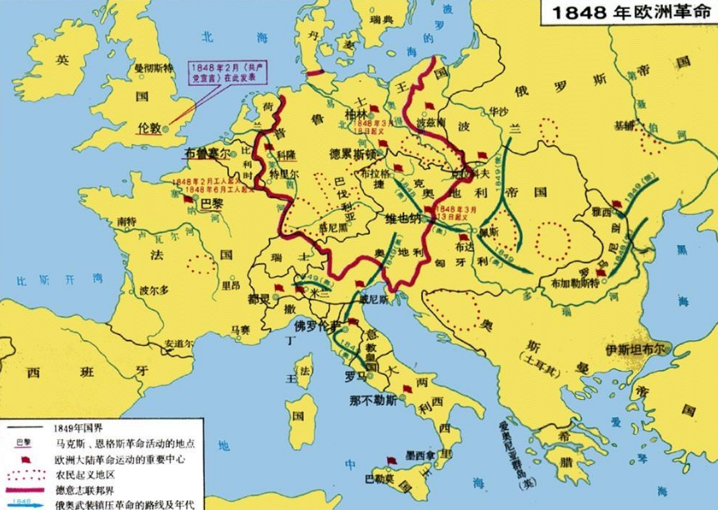
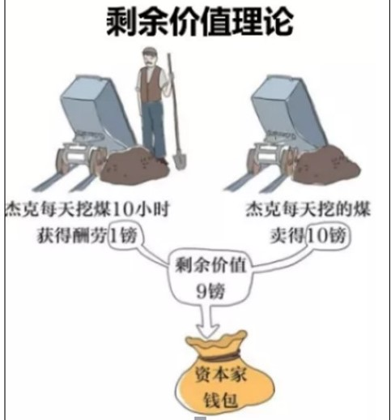
篇章二 马克思主义的诞生 3.马克思主义的丰富与发展
（1）革命实践
《新莱茵报》创刊号
积极投身于1848 年革命斗争中：
①创办报纸宣传革命
②组织工人参加武装起义
（2）理论探索
⑴剩余价值学说
1867 年，马克思撰写的政治经济学巨著《资本论》第一卷出版。
意义：通过对资本主义制度的深刻剖析，揭露了资本主义制度和资本家剥削的秘密，科学地论证了资本主义必将灭亡、社会主义必将胜利的结论。
地位：《资本论》成为马克思主义理论文献中最重要的文献之一。
⑵唯物史观
唯物史观科学地揭示了生产力与生产关系、经济基础与上层建筑在人类社会发展中的辩证关系，鲜明地提出了人民群众对历史发展的巨大作用。

Slide 14
篇章三 国际工人运动的发展
1.第一国际
（1）原因：在《共产党宣言》中，马克思和恩格斯发出了“全世界无产者，联合起来”的伟大号召，积极促进工人阶级的国际联合。
（2）成立：1864 年，国际工人协会（“第一国际”）在伦敦成立。
（3）意义：推动了马克思主义的传播和国际工人运动进入新阶段。
2.巴黎公社
（1）背景：①根本原因 ②直接原因
（2）措施：①政权建设 ②社会经济
（3）结果：
（4）意义：① ② ③

Slide 15
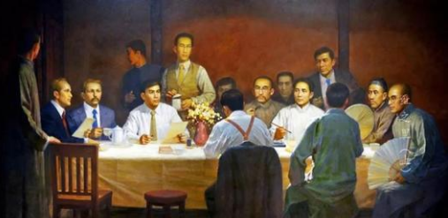
苏 俄
伦敦
东欧
柏林
巴黎
西欧
北京
亚洲
中华
民国
上海
1921年，中国共产党在上海成立

Slide 16
马克思主义在实践中形成，并指导实践
东欧
西欧
亚洲
美洲
成为工人运动的指导思想，开创了无产阶级革命新时代

Slide 17
16-19世纪初
19世纪中期
20世纪初
20世纪30年代
20世纪中期
20世纪晚期
空想社会主义产生发展
科学社会主义
创立
十月革命胜利
社会主义实践
苏联模式逐步形成
新中国成立探索和实践
中国特色社会主义
马克思主义理论是科学的理论，具有强大的生命力和时代感，敢于和善于吸取人类社会不断积累的文明成果而不断焕发科学的青春，它真善美的学说，至今仍然闪烁着耀眼的真理光芒，是人类社会的共同财富，无论社会主义国家还是资本主义的国家都可以借鉴。
“两个世纪过去了，人类社会发生了巨大而深刻的变化，但马克思的名字依然在世界各地受到人们的尊敬，马克思的学说依然闪烁着耀眼的真理光芒！”
--习近平《在纪念马克思诞辰200周年大会上的讲话》

